Slide 1
Energy-Efficient_Multi-Access_Mobile_Edge_Computing_With_Secrecy_Provisioning 具有保密配置的节能多路访问移动边缘计算
IEEE TRANSACTIONS ON MOBILE COMPUTING

Slide 2
1.摘要简介
这篇文章讨论了如何在移动设备和边缘服务器之间更节能地共享计算任务，以提高移动互联网服务的性能。关注了无线设备能源消耗问题，以最小化无线设备能耗为目标，联合优化计算卸载、保密配置和资源配置（传输持续时间）。
本次分享将以场景的优化建模和设计优化方法为重点，通过分析各个变量之间的数学关系，学习文章中优化建模和优化方法的思路

Slide 3
目录
本次分享包括以下五个方面的内容
1.摘要简介
2.保密驱动计算卸载的建模
3.单无线设备场景的问题描述
4.问题的层结构
5.解决TECM问题提出的算法

Slide 4
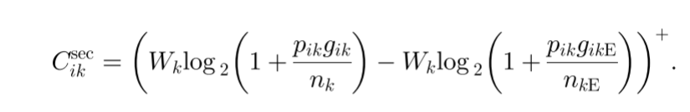
2.保密驱动计算卸载的建模
香农定理
香农定理解释了在有限的带宽和特定信道条件下，可靠数据传输的极限。
C ＝B log2 （ 1+S/N ） b/s
基于此得出安全吞吐量secure throughput可以用以下公式表示

Slide 5
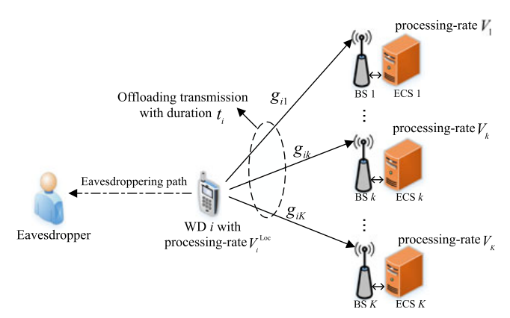
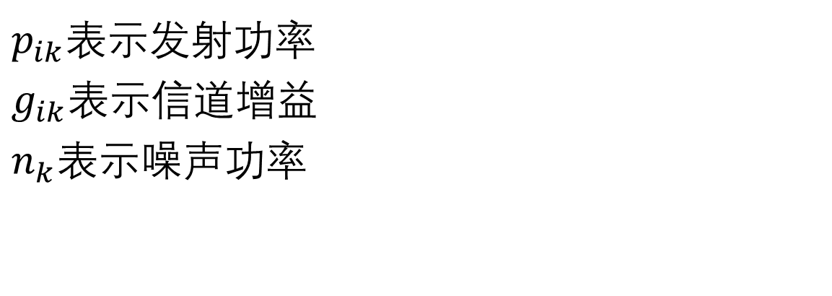
$p_{ik}$表示发射功率
$g_{ik}$表示信道增益
$n_{k}$表示噪声功率

Slide 6


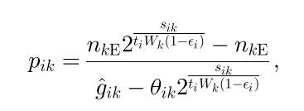
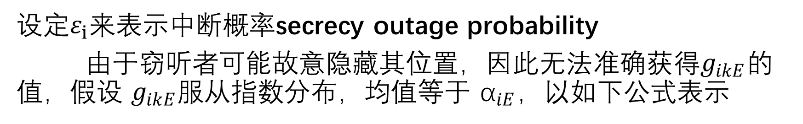
设定$ε_{i}$来表示中断概率secrecy outage probability
由于窃听者可能故意隐藏其位置，因此无法准确获得$g_{ikE}$的值，假设 $g_{ikE}$服从指数分布，均值等于 ${\text{α}}_{iE}$，以如下公式表示
卸载速率$x_{ik}$即可表示为
由此可以得出通过变量$s_{i}、$ $t_{i}$和$ε_{i}$表示$p_{ik}$

Slide 7
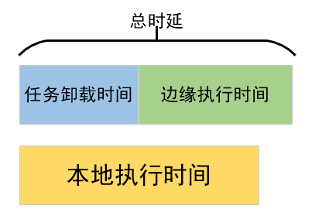
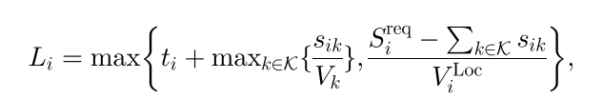

3.单无线设备场景的问题描述
任务的总时延$L_{i}$为本地执行时间和边缘执行时间的最大值，表示为
总时延应当小于截止时间，作为一个约束条件

Slide 8
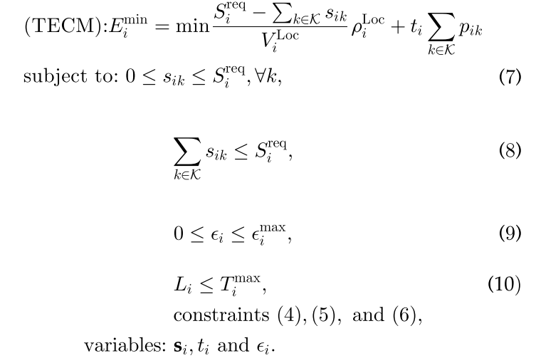
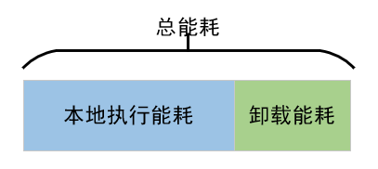
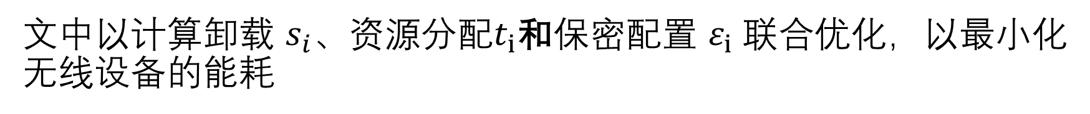
文中以计算卸载 $s_{i}、$资源分配$t_{i}$和保密配置 $ε_{i}$联合优化，以最小化无线设备的能耗
优化问题（TECM）可以表示如下

Slide 9
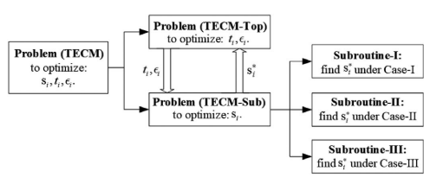

4.问题的层结构
对于给定的二元组($t_{i}$, $ε_{i}$），子问题（TECM-Sub）是一个严格凸问题。于是有了TECM问题的以下分解

Slide 10
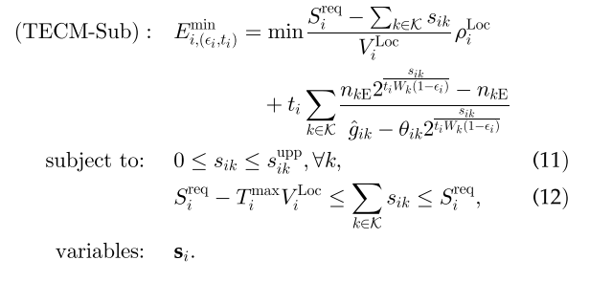
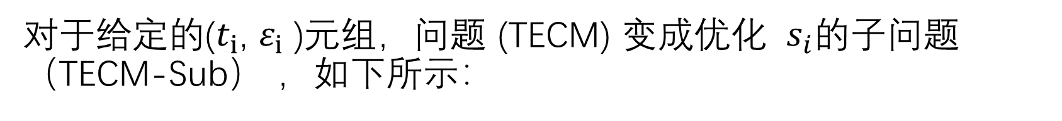
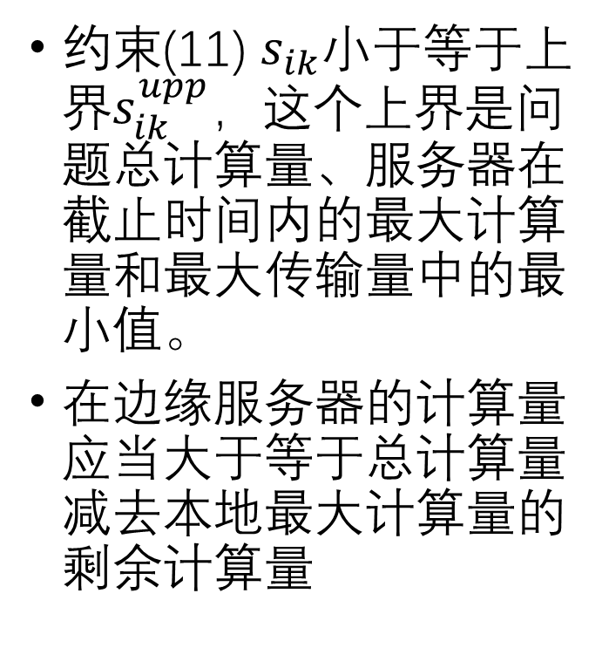
对于给定的($t_{i}$, $ε_{i}$)元组，问题 (TECM) 变成优化 $s_{i}$的子问题（TECM-Sub） ，如下所示：
约束(11) $s_{ik}$小于等于上界$s_{ik}^{upp}$，这个上界是问题总计算量、服务器在截止时间内的最大计算量和最大传输量中的最小值。
在边缘服务器的计算量应当大于等于总计算量减去本地最大计算量的剩余计算量

Slide 11
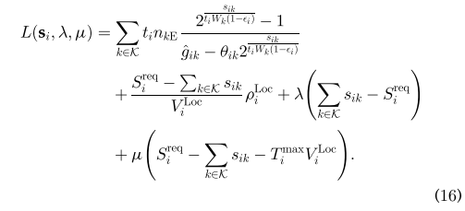

子问题（TECM-Sub）属于凸优化问题，于是能够使用KKT来解决问题，按以下方式构建拉格朗日函数
在极值处有下式成立

Slide 12



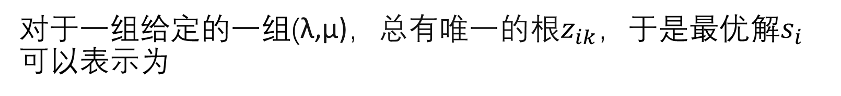
其中定义中间变量$z_{ik}$，和中间函数 ${\text{Γ}}_{i}$
对于一组给定的一组(λ,μ)，总有唯一的根$z_{ik}$，于是最优解$s_{i}$可以表示为
另外可以证明，对于给定的一组($t_{i}$, $ε_{i}$)， $s_{i}$的值随λ减少，随μ增加，在最优状态下， λ和 μ不能同时为正

Slide 13
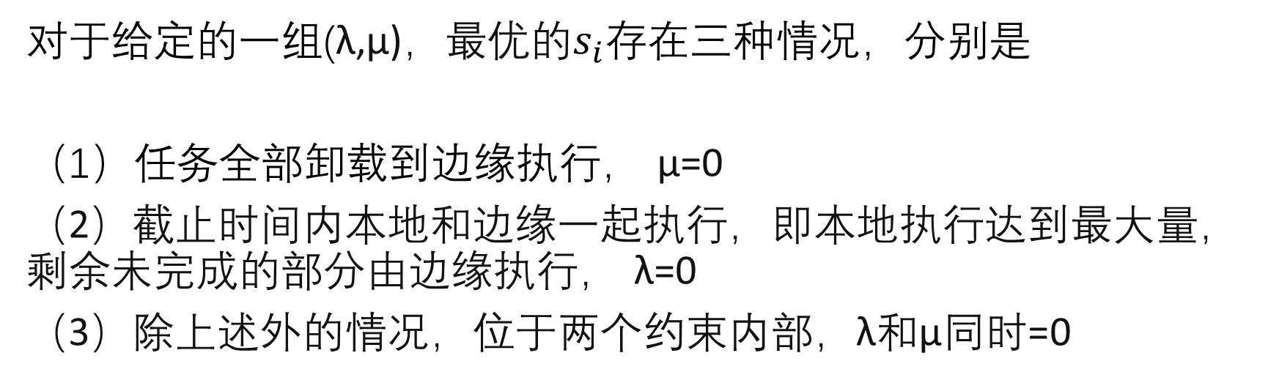
对于给定的一组(λ,μ)，最优的$s_{i}$存在三种情况，分别是
（1）任务全部卸载到边缘执行， μ=0
（2）截止时间内本地和边缘一起执行，即本地执行达到最大量，剩余未完成的部分由边缘执行， λ=0
（3）除上述外的情况，位于两个约束内部，λ和μ同时=0
对于以上三种情况，分别对应三个子程序

Slide 14
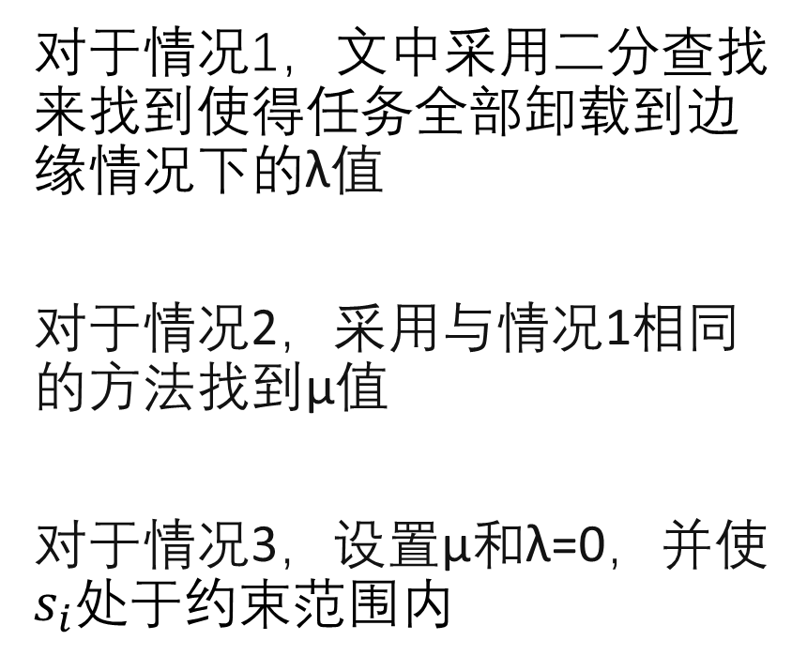
5.解决TECM问题提出的算法
对于情况1，文中采用二分查找来找到使得任务全部卸载到边缘情况下的λ值
对于情况2，采用与情况1相同的方法找到μ值
对于情况3，设置μ和λ=0，并使$s_{i}$处于约束范围内

Slide 15
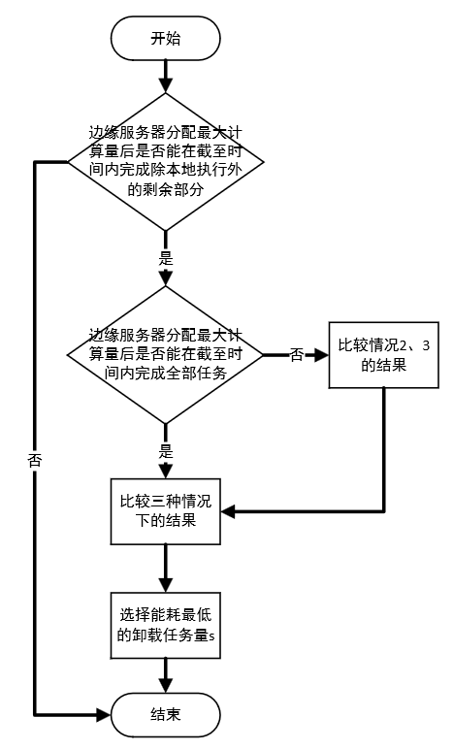
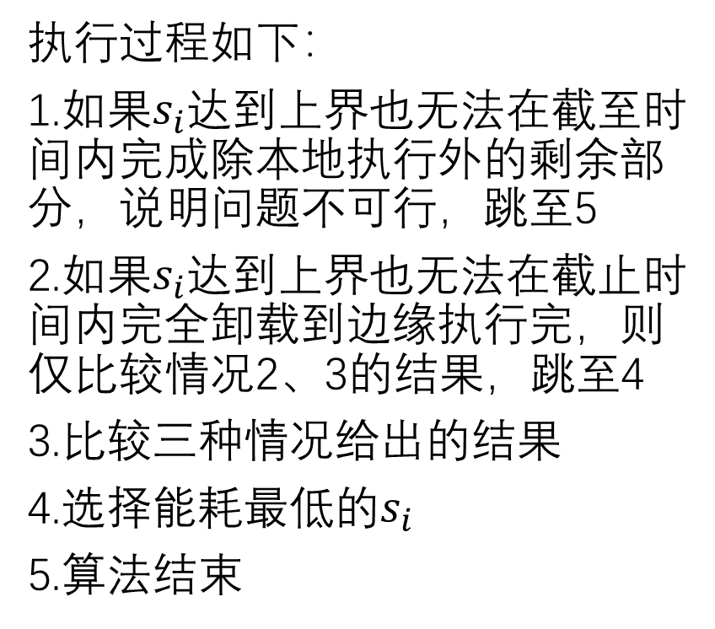
执行过程如下：
1.如果$s_{i}$达到上界也无法在截至时间内完成除本地执行外的剩余部分，说明问题不可行，跳至5
2.如果$s_{i}$达到上界也无法在截止时间内完全卸载到边缘执行完，则仅比较情况2、3的结果，跳至4
3.比较三种情况给出的结果
4.选择能耗最低的$s_{i}$
5.算法结束

Slide 16
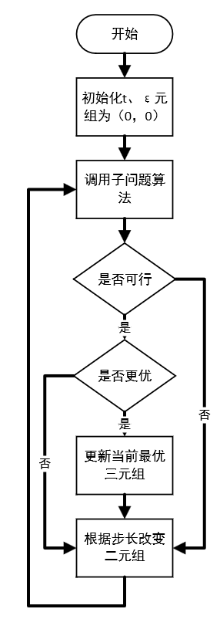
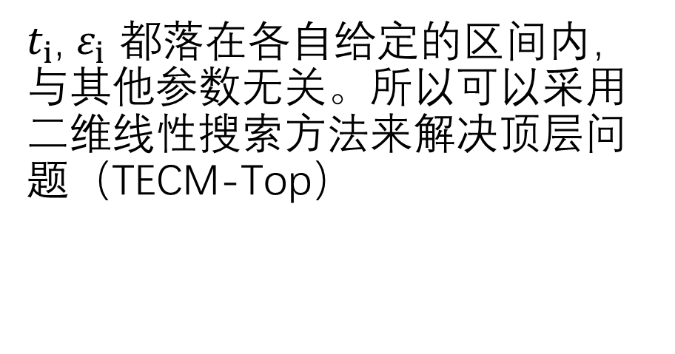
$t_{i}$, $ε_{i}$ 都落在各自给定的区间内，与其他参数无关。所以可以采用二维线性搜索方法来解决顶层问题（TECM-Top）

Slide 17
感谢观看

